Slide 1
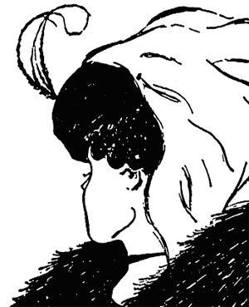
TÝMOVÉ DOVEDNOSTI bp2088 / bk2088
Jaro 2020
SOCIÁLNÍ PERCEPCE
PRVNÍ DOJEM
PSYCHOSOCIÁLNÍ UČENÍ

Slide 2
SOCIÁLNÍ PERCEPCE
sociální vnímání člověka člověkem
vnímání lidí a mezilidských vztahů
nejen vnímání sociálního dění (co vidím - vzhled, fyzické akty chování), ale také interpretace vnímané skutečnosti (co si o tom myslím)
závisí na: životní zkušenosti, současné míře informovanosti, aktuální motivaci
zahrnuje způsoby, jak lidé vnímají sami sebe a druhé lidi v sociálních situacích
jaké si utváří úsudky a dojmy o charakteristikách a rysech jiných lidí
percepční zpracování je ovlivněno „subjektivním filtrem“ předchozích zkušeností, motivací, postojem, aktuálním stavem
percepce je individuální a subjektivní

Slide 3
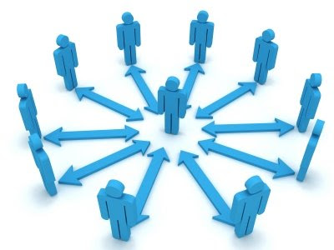
SOCIÁLNÍ PERCEPCE
sociální vnímání je proces proměnlivý - je závislý na životní zkušenosti, současné míře informovanosti a aktuální motivaci (hladový člověk má blíže k zaznamenání různých informací o jídle než sytý, jsme vždy vnímavější k podnětům, které jsou spjaty s našimi současnými potřebami)
významnou roli zde hraje naše očekávání - jsme ovlivněni tím, jak by měly informace vypadat
často zažíváme obdobné situace, které zpracováváme v podobě schematizovaných systémů- tato schémata nám umožňují uspořádat a zpracovávat s velkou účinností velké množství informací

Slide 4
SOCIÁLNÍ PERCEPCE
- SELEKTIVNOST VJEMŮ
vjemy i míra pozornosti při vnímání určitých informací závisí na hodnocení vnímajícího - čím kladnější je přístup k informaci, tím lépe je vnímána a také déle uchovávána v paměti
Proces vnímání a zapamatování má 3 fáze:
Očekávání, vytváření hypotéz - smyslové orgány i celá psychika se určitým způsobem připravují.
Síla a směr očekávání jsou určovány:
- dosavadními zkušenostmi, tím, jak často se očekávání naplnilo za stejných podmínek
- počtem alternativ (čím méně je alternativ, tím větší míra pravděpodobnosti připadá na každou alternativu a tím silnější očekávání je)
- poznaným kategorizováním, zařazením (např.výkřik v kině je něco jiného než výkřik na ulici)
- motivačním zařazením (např.očekávání dcery, která se večer nevrací, vyvolává obavy, očekávání manžela, který se večer nevrací, vyvolává vztek)
- sociálním zařazením (pozice ve společnosti určuje, jakým způsobem se člověk chová, jak mluví, ale také jak vnímá)
Bezprostřední kontakt s informacemi, s událostmi
Porovnávání očekávání se skutečným průběhem - pokud nesouhlasí očekávání se skutečnými událostmi, dochází k přehodnocení, k re-interpretaci
u neočekávaných událostí trvá déle jejich poznávání a interpretování než u událostí očekávaných -hraje tady významnou roli moment překvapení a nepřipravenost subjektu, který se snaží udržet své vnitřní konstrukty a nové informace nějakým způsobem utřídit
(Věra Strnadová, 2006)

Slide 5
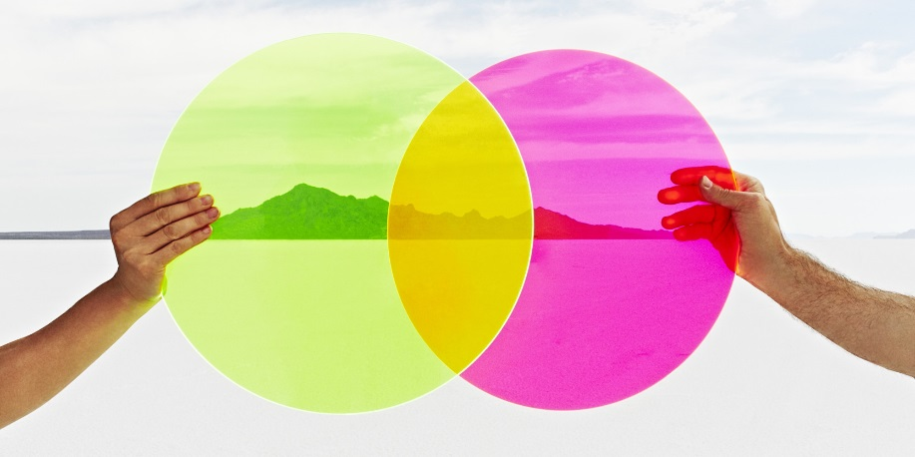
SOCIÁLNÍ PERCEPCE
sociální percepce → sociální komunikace → sociální interakce
v průběhu sociální interakce dochází k vytváření mezilidských vztahů a ke vzájemnému působení a ovlivňování jedinců prostřednictvím jejich aktivit, činností a chování
proces vnímání osob probíhá v určité schematizované formě - každý má svou úroveň hodnotící stupnice
naše představa o druhých lidech vytvořená na základě:
    vnímání
    pozorování
    uvažování
    fantazie
→ jednoznačně určuje naše chování ve vztahu k nim
http://www.huffingtonpost.com/2014/05/31/brain-illusions_n_5405537.html

Slide 6
SOCIÁLNÍ PERCEPCE - faktory ovlivňující vnímání lidí a sociálních situací
vztah mezi vnímajícím a vnímaným (to, jak danou osobu vnímáme, je ovlivněno naším vztahem k ní)
optimista vnímá především kladné vlastnosti, pesimista si všímá hlavně záporných
často připisujeme vnímaným osobám své vlastní vlastnosti – projekce
snažíme se jedinci připsat ty vlastnosti, které jsou typické pro skupinu, ke které patříme, jsme ovlivněni předsudky
čím více informací, tím více je naše představa o druhém člověku přesnější
naše vnímání může zkreslit přetvářka vnímaného
vnímání ovlivňuje také popularita osoby, kterou vnímáme

Slide 7
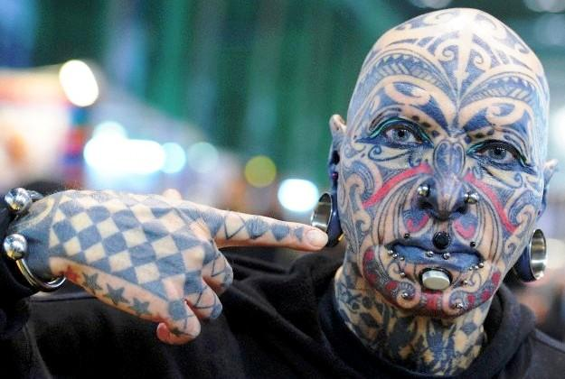
SOCIÁLNÍ PERCEPCE - faktory ovlivňující vnímání lidí a sociálních situací
Na straně posuzované osoby hrají roli následující determinanty:
    efekt primárnosti - rysy zaznamenávané jako první mají větší vliv
    na formování dojmu; první dojem se utvoří se za prvních 30 sekund až
    4 minuty a je zpravidla silnější než dojem poslední
efekt novosti - na formování dojmu mají větší vliv později získané informace (méně časté, opak efektu primárnosti)
efekt rozptýlení - vliv určitého chování je slabší v případě, že je informace podávána v kontextu dalších s ní nesouvisejících informací
nápadnost chování a fyzická nápadnost - extrémní chování upoutává větší pozornost a má silnější vliv na proces formování dojmu (problém zdánlivé korelace - tlustý velký muž, s hlubokým hlasem je automaticky hodnocen jako dominantní)

Slide 8
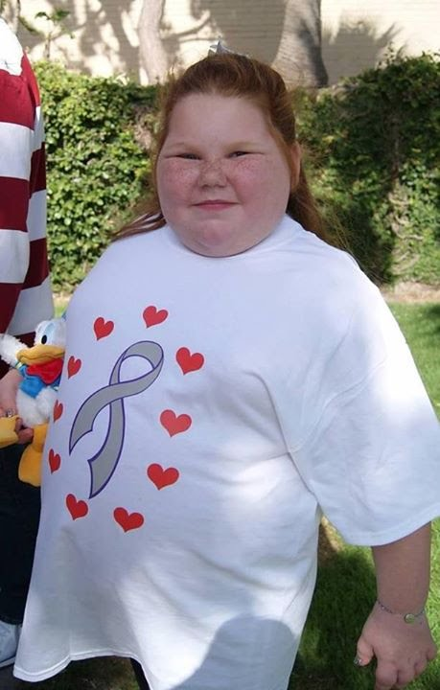
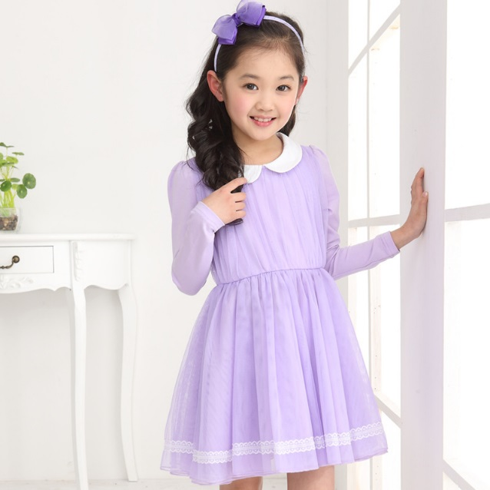
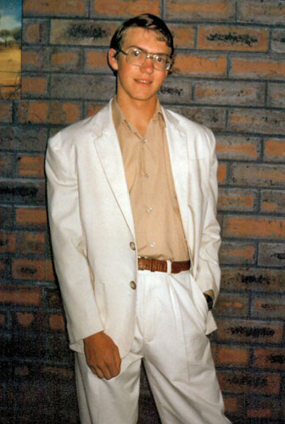
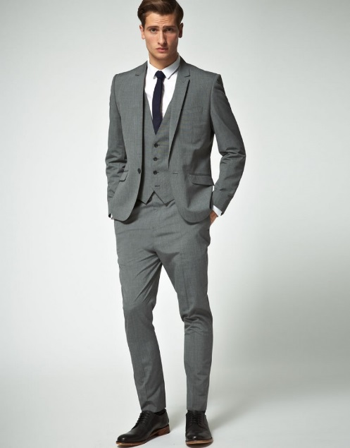
SOCIÁLNÍ PERCEPCE - faktory ovlivňující vnímání lidí a sociálních situací
haló efekt
    efekt prvního dojmu, dle kterého posuzujeme další projevy
    pojem odvozen z angl. „halo“ (svatozář)
    rysy, které nás nejvíce ovlivňují v posuzování: vzhled (55%), hlas (38%), obsah řečeného (7%)
    dobře vypadající osoby jsou považovány za inteligentní, společenské nebo dominantní
    osobě s nepříjemným hlasem máme tendenci přisuzovat záporné povahové vlastnosti

Slide 9
SOCIÁLNÍ PERCEPCE - faktory ovlivňující vnímání lidí a sociálních situací
logická chyba - na základě zkušeností se domníváme, že některé vlastnosti spolu „logicky“ souvisejí
efekt mírnosti - posuzujeme někoho v jeho projevech mírněji jen proto, že je nám sympatický a milý
chyba centrální tendence – vyhýbáme se hodnocení extrémů
efekt sociálního postavení –známe-li sociální postavení osoby (učitel, lékař..) zjišťujeme u něj neprávem ty vlastnosti, které jsou obvykle přisuzovány dané profesi
projekce - máme tendenci očekávat, že druhý člověk má podobné motivy, zájmy, postoje a názory jako my, promítáme je do druhého
předsudky a stereotypy - stereotypní hodnocení představuje zpravidla zjednodušení, zkreslení, bez ohledu na individualitu jsme příslušníkovi jedné skupiny přisoudili její časté rysy (např. „Němci jsou pořádní. Hans je Němec a proto je pořádný.“), předsudek je intenzivním stereotypem v sociální interakci

Slide 10
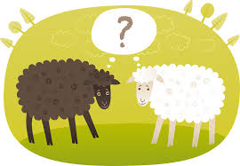
SOCIÁLNÍ PERCEPCE – jak předcházet stereotypům
shromažďovat více informací o chování lidí a podporovat tak vlastní,
fakty podložené vnímání
umět rozlišovat mezi fakty a domněnkami při vnímání
prověřovat své závěry, svá vyhodnocení, opírat se o fakta
a doklady, důkazy, logiku a racionalitu
nepodléhat tlaku skupinového myšlení

